Slide 1
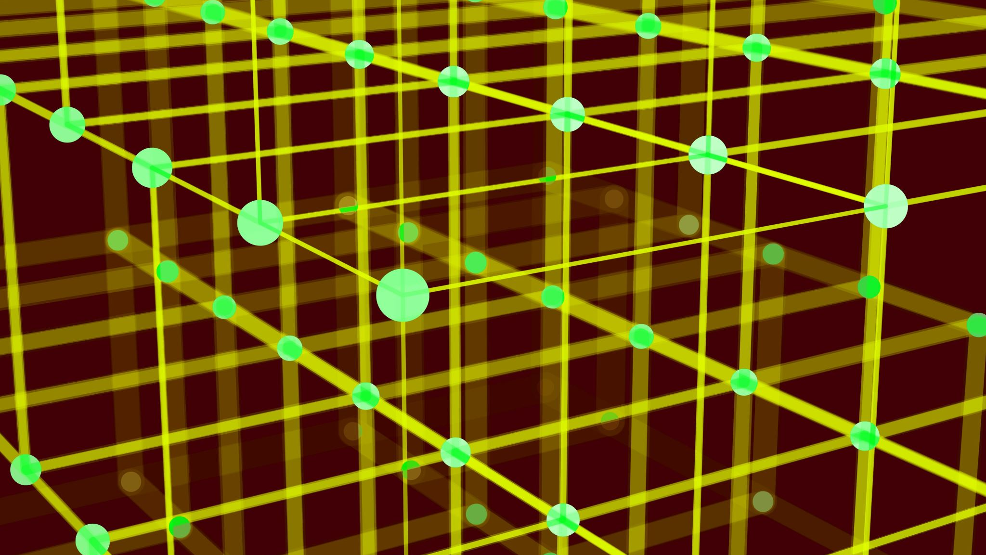
Virtualización

Slide 2
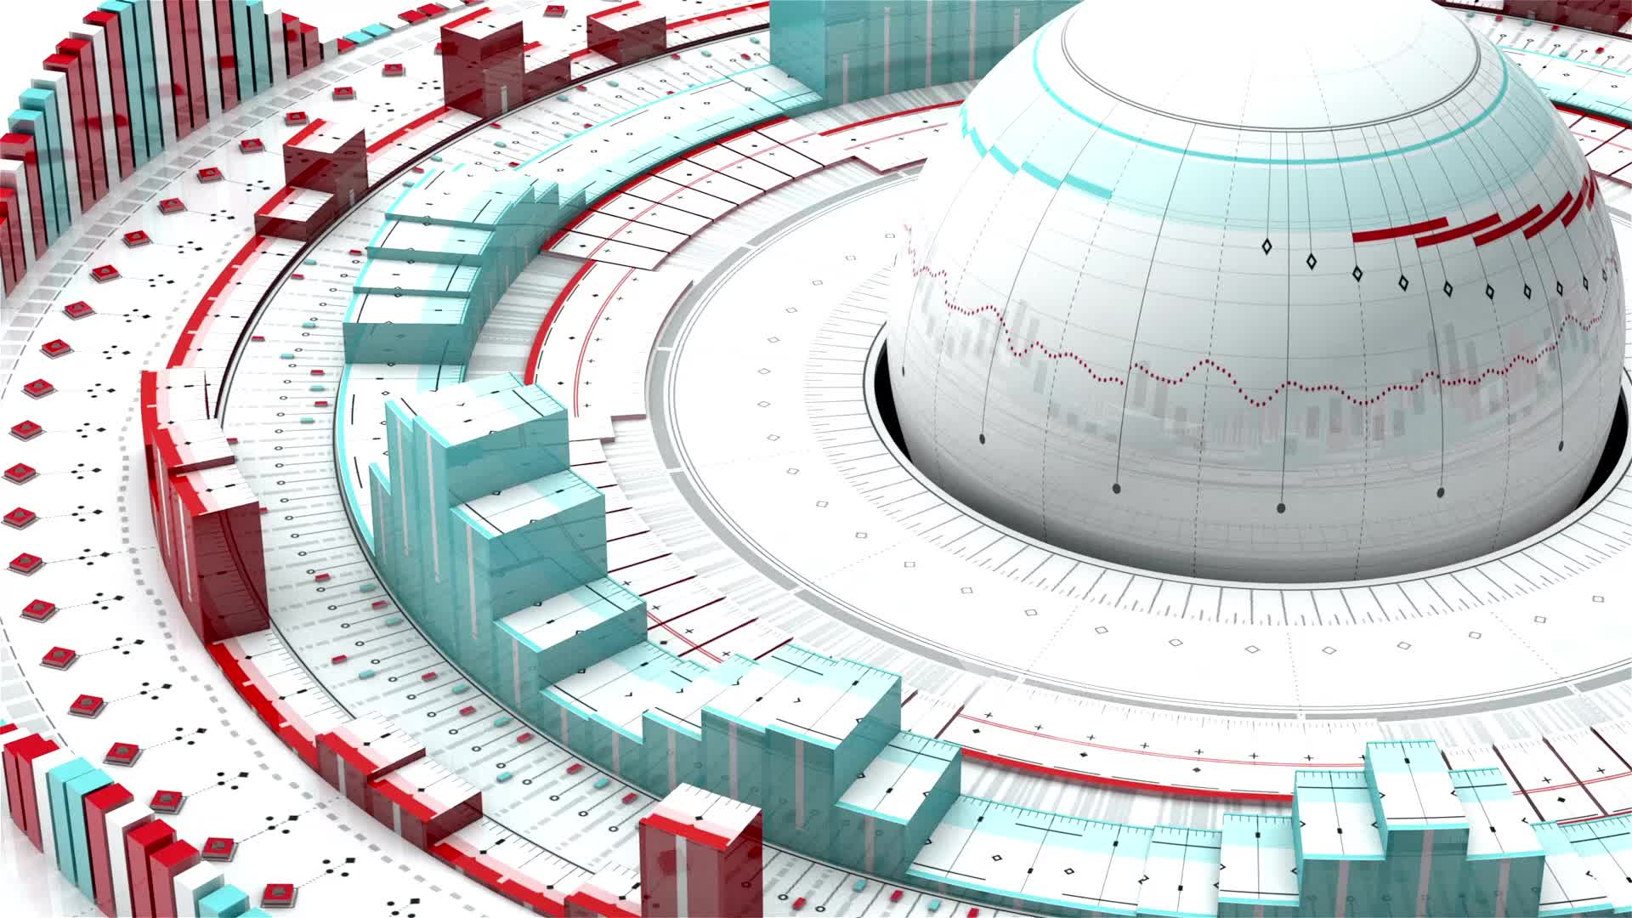
¿Qué es la virtualización?
La virtualización se denomina a la acción de generar un entorno informático simulado o virtual, en lugar de un entorno físico.
A menudo incluye versiones de hardware, sistemas operativos, dispositivos de almacenamiento generadas por un equipo.

Slide 3
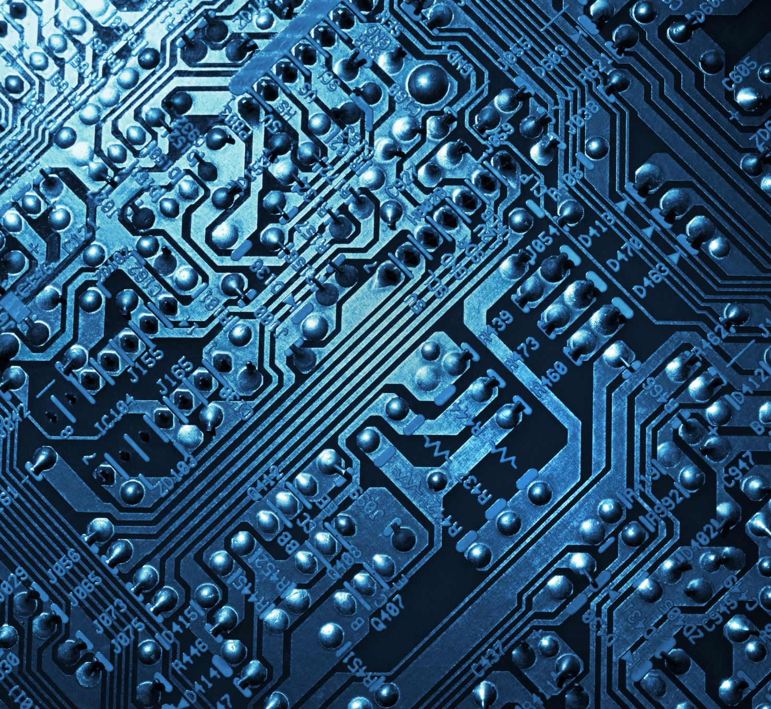
La virtualización permite a las organizaciones particionar el equipo o un servidor en diversas máquinas virtuales, las cuales pueden interactuar de manera independiente y ejecutar diversos OS o aplicaciones diferentes que comparte los recursos de una maquina que funciona como host

Slide 4
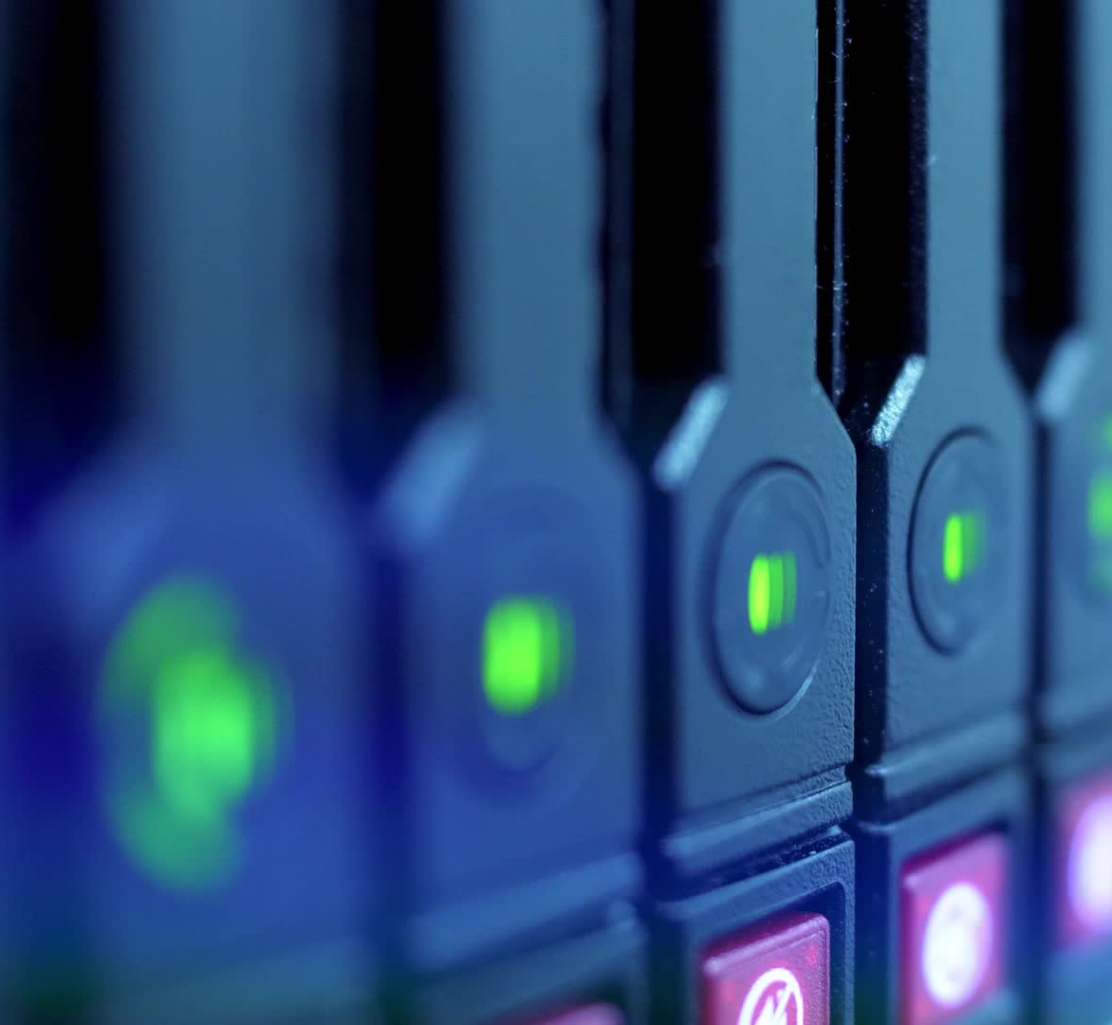
¿Cómo funciona la virtualización?
El software denominado hipervisor separa los recursos físicos de los entornos virtuales que los necesitan.
Los hipervisores pueden controlar un sistema operativo o instalarse directamente en el hardware, que es la forma en que la mayoría de las empresas implementan la virtualización. Los hipervisores toman los recursos físicos y los dividen de manera tal que los entornos virtuales puedan usarlos.

Slide 5
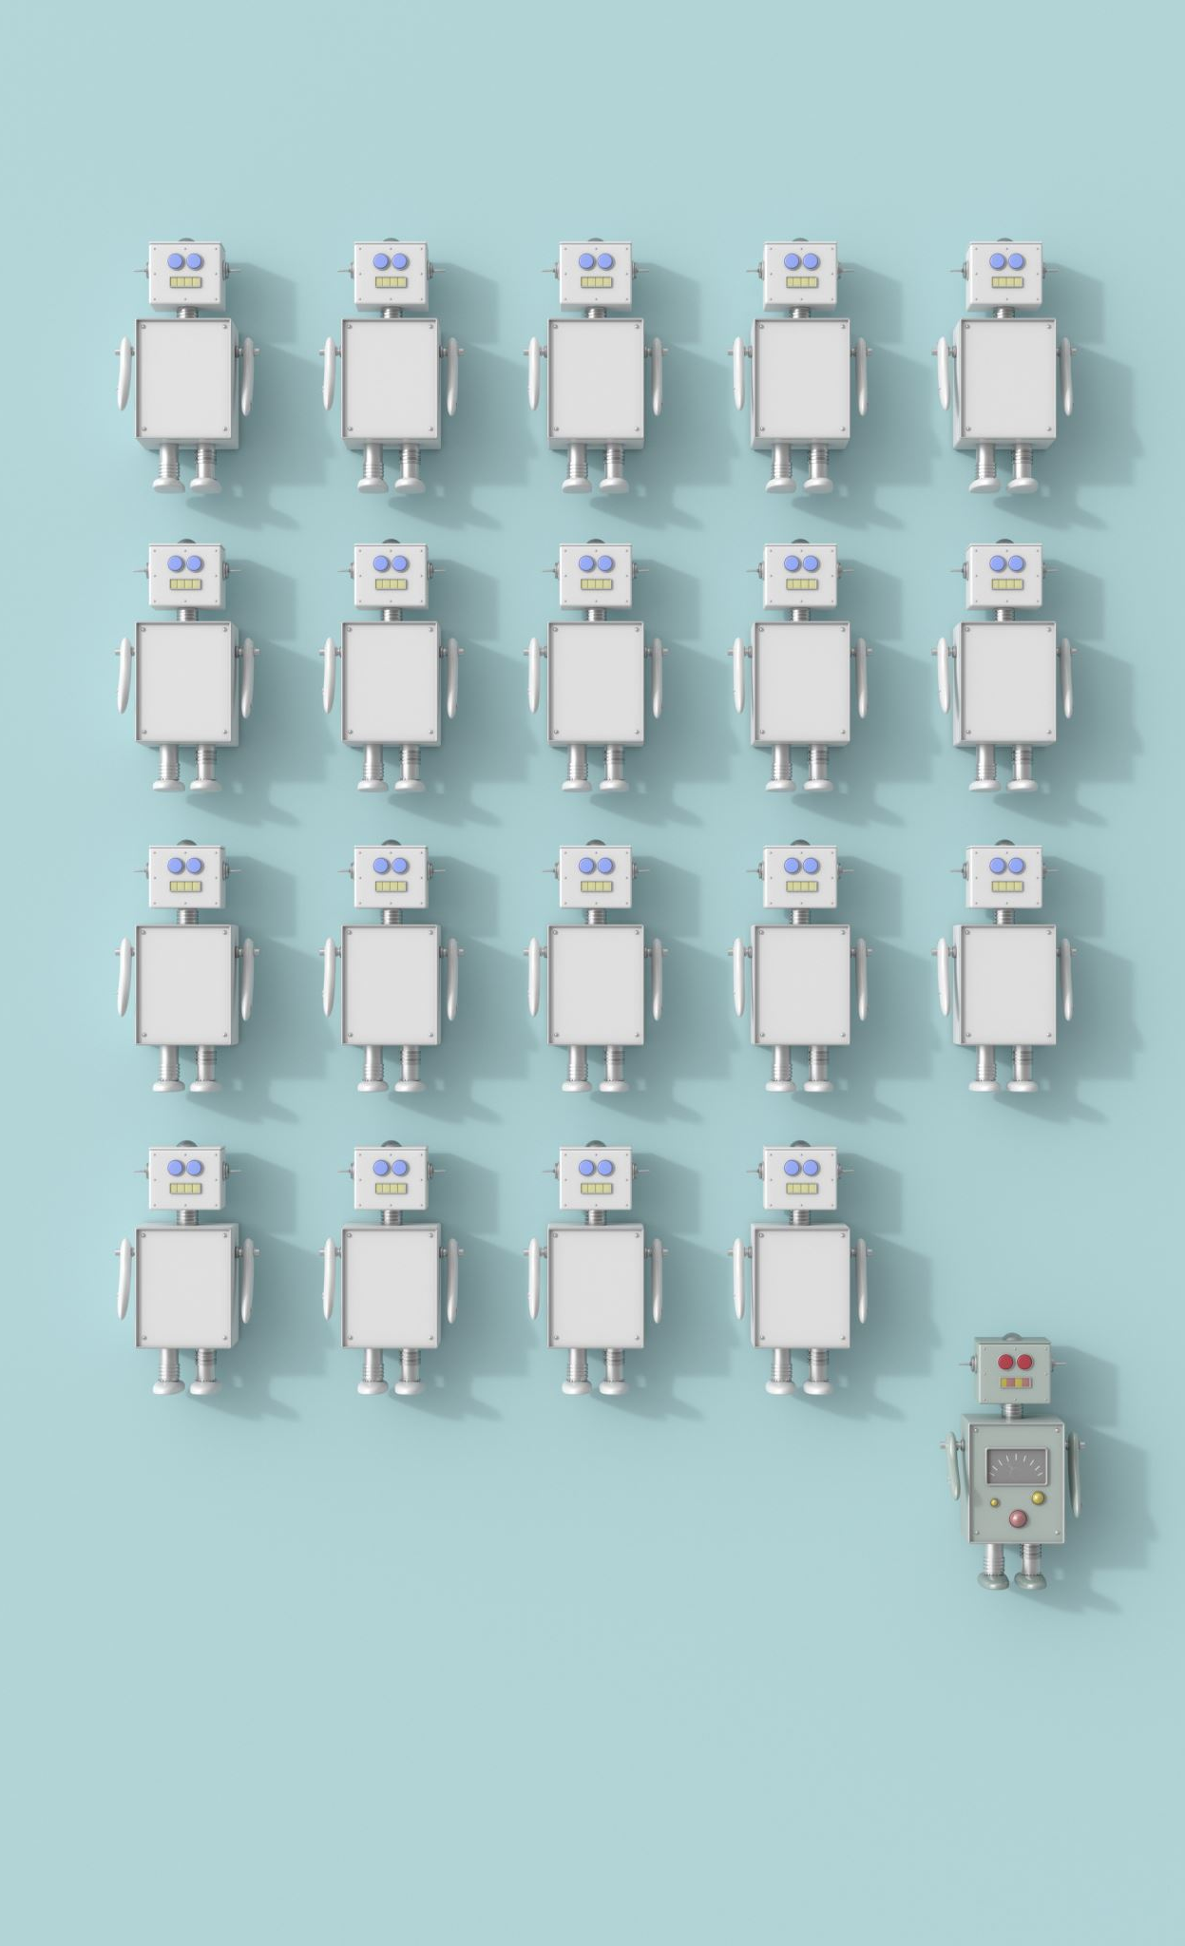
Los recursos se dividen según las necesidades, desde el entorno físico hasta los numerosos entornos virtuales.
La máquina virtual funciona como un archivo de datos único; por eso, tal como ocurre con cualquier archivo digital, es posible trasladarla de una computadora a otra, abrirla en cualquiera de ellas, y tener la tranquilidad de que funcionará de la misma forma.

Slide 6

Tipos virtualización

Slide 7

Virtualización de datos
La virtualización de los datos posibilita que las empresas los traten como si fueran un suministro dinámico, ya que proporciona funciones de procesamiento que permiten reunir datos de varias fuentes, incorporar fuentes nuevas fácilmente y transformar los datos según las necesidades de los usuarios. Las herramientas que forman parte de este proceso interactúan con varias fuentes de datos y permiten tratarlas como si fueran solo una. Gracias a ello, cualquier aplicación o usuario puede obtener los datos que necesita, de la manera que los requiere en el momento justo.

Slide 8

Virtualización de escritorios
La virtualización de escritorios permite que un administrador central o una herramienta de administración automatizada implementen entornos simulados de escritorio en cientos de máquinas físicas al mismo tiempo. A diferencia de los entornos de escritorio tradicionales que se instalan, configuran y actualizan físicamente en cada máquina, la virtualización de escritorios permite que los administradores realicen múltiples configuraciones, actualizaciones y controles de seguridad en todos los escritorios virtuales.

Slide 9
Virtualización de servidores
Los servidores son computadoras diseñadas para procesar un gran volumen de tareas específicas de forma muy efectiva para que otras computadoras puedan ejecutar otros procesos.
La virtualización de un servidor, que implica dividirlo para que sus elementos puedan utilizarse para realizar varias tareas, permite ejecutar más funciones específicas.

Slide 10
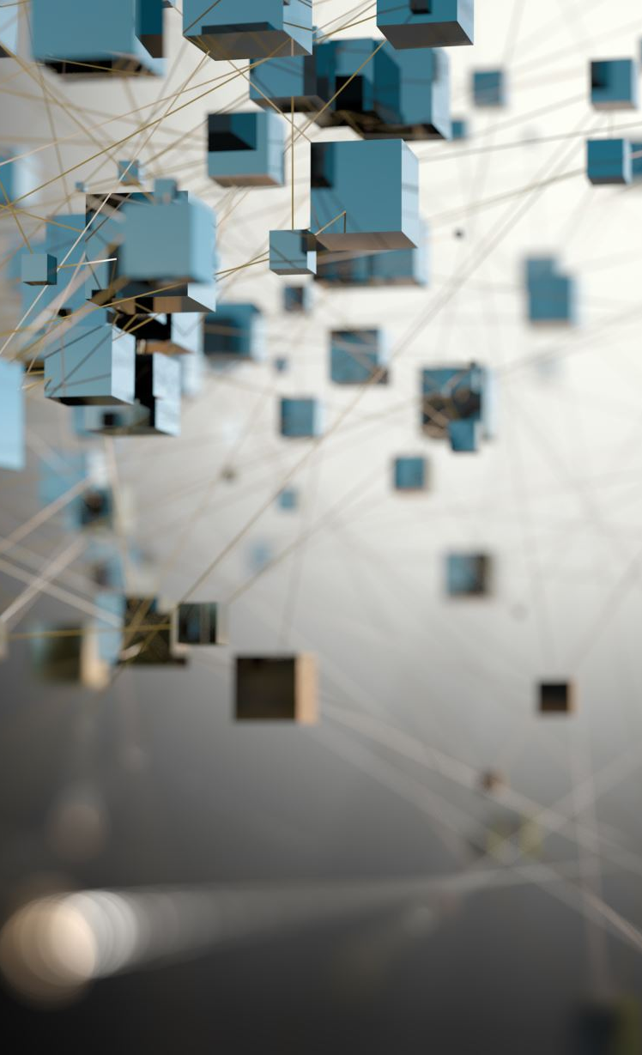
Virtualización de sistemas operativos
Los sistemas operativos se virtualizan en el kernel, es decir, en sus administradores centrales de tareas. Es una forma útil de ejecutar los entornos de Linux y Windows de manera paralela. Las empresas también pueden insertar sistemas operativos virtuales en las computadoras, lo cual:
Reduce los grandes gastos en sistemas de hardware, ya que las computadoras no requieren funciones tan inmediatas.
Aumenta la seguridad porque todas las instancias virtuales se pueden supervisar y aislar.
Limita el tiempo que se destina a los servicios de TI, como las actualizaciones de software.

Slide 11
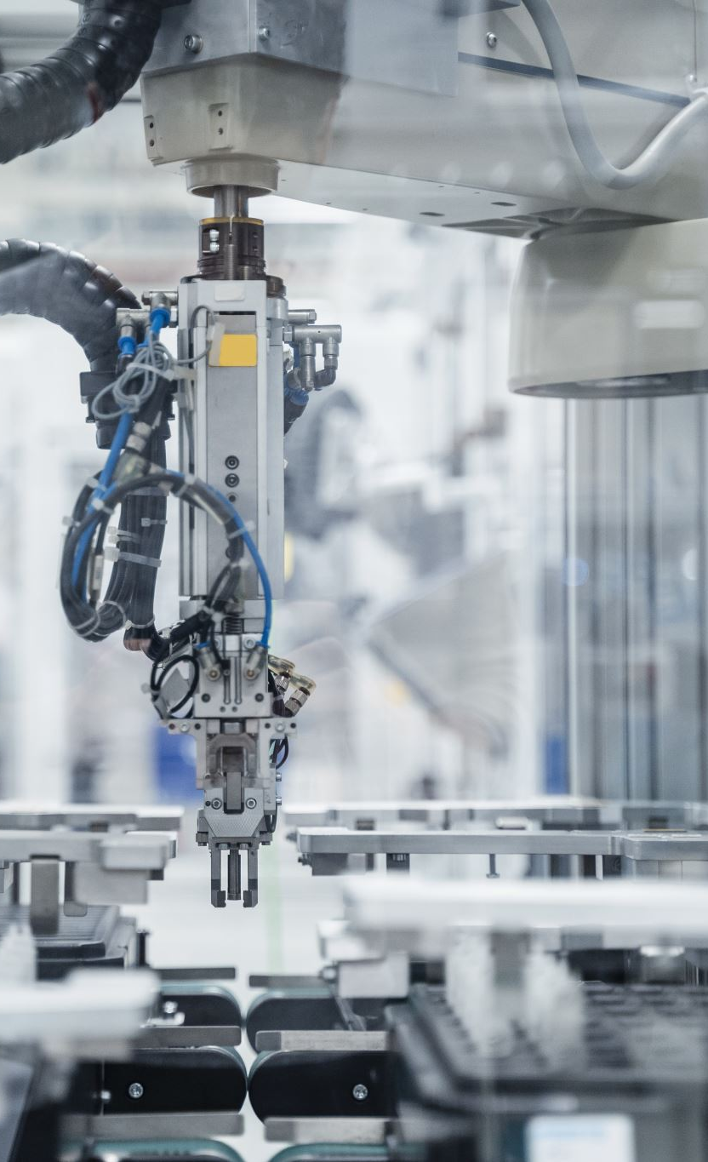
Actividad
De acuerdo a lo expuesto ¿Qué características debe poseer una maquina virtual?
De ejemplo de máquinas virtuales y su utilización
¿Cuál es la ventaja y desventajas de la utilización de maquinas virtuales?

Slide 12
JVM, DVM y Android Runtime

Slide 13
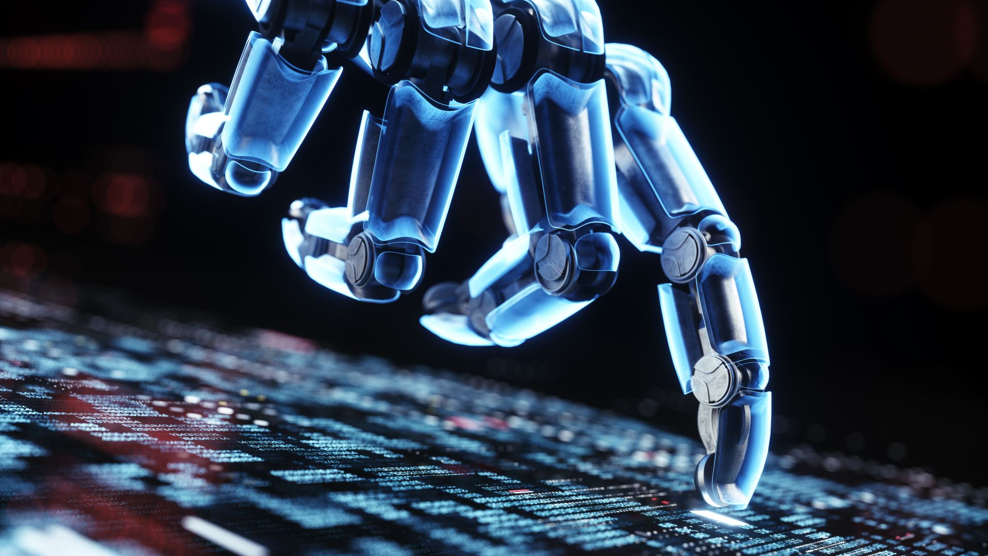
Java Virtual Machine (JVM)
La máquina virtual de Java™ es un entorno de tiempo de ejecución que puede añadir en un navegador web o en cualquier sistema operativo. La máquina virtual Java ejecuta instrucciones generadas por un compilador Java.
La maquina virtual interpreta las instrucciones (bytecode) y un entorno de tiempo de ejecución que permite ejecutar los archivos de clase Java en cualquier plataforma, sea cual sea la plataforma en la que se desarrollaron originariamente.
El cargador de clases y el gestor de seguridad, que forman parte del entorno de tiempo de ejecución Java, aíslan el código que proviene de otra plataforma. También pueden restringir a qué recursos del sistema puede acceder cada una de las clases que se cargan.

Slide 14
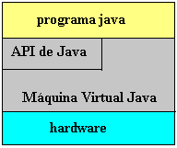
Características JVM
Esta maquina virtual posee las siguientes características
Reservar espacio en memoria para los objetos creados
Liberar la memoria no usada (garbage collection).
Asignar variables a registros
Llamar al sistema huésped para ciertas funciones, como los accesos a los dispositivos
Vigilar el cumplimiento de las normas de seguridad de las aplicaciones Java

Slide 15
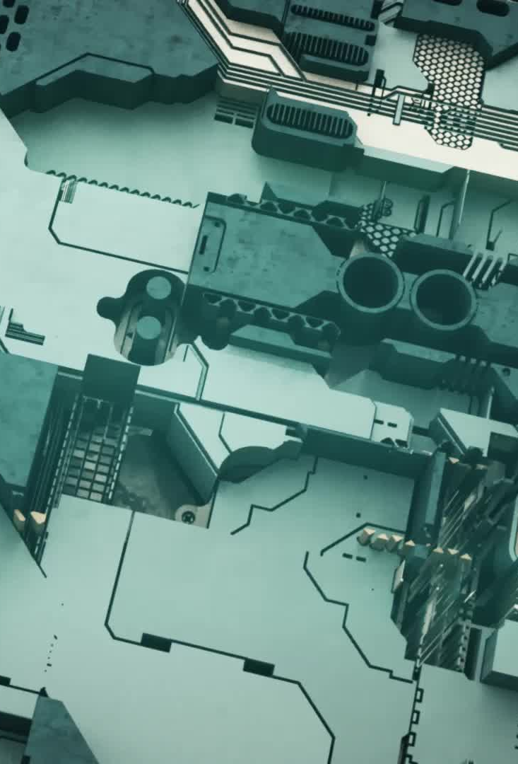
Dalvik Virtual Machine
Dalvik VM es un intérprete que sólo ejecuta los archivos ejecutables con formato .dex (Dalvik Executable). Este formato está optimizado para el almacenamiento eficiente de la memoria, lo cual consigue delegando en el kernel la gestión de hilos (multithreading), de memoria y de procesos.
La herramienta "dx" incluida en el SDK de Android permite transformar las clases compiladas (.class) por un compilador de lenguaje Java en formato .dex.
La Dalvik VM también ha sido optimizada para correr múltiples instancias con muy baja huella.
Dalvik se basa en la compilación del tiempo en ejecución, lo cual siginfica que la aplicación se compilara en cada ejecución.

Slide 16
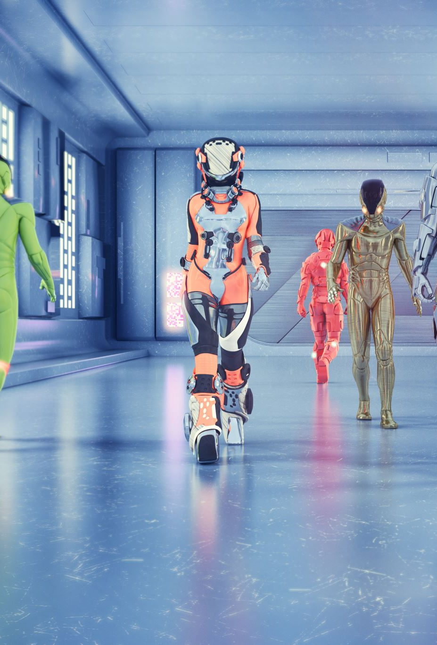
Android RunTime
Android RunTime es una maquina virtual que llego para reemplazar a DVM. El sistema que ocupa esta maquina virtual es semejante a DVM.
ART posee un sistema de compilación llamado AOT, el cual mejora el rendimiento de las aplicaciones al compilarlas en el momento en el cual se instalan.
Mejora en el desarrollo y depuración de aplicaciones (los fallos ofrecen mensajes más detallados).

Slide 17
Actividad
Si bien es cierto, JVM, DVM, ART, son maquinas virtuales desarrolladas para la mejor compilación e implementación de aplicaciones hechas en JAVA. Sin embargo, a pesar de sus semejanzas
¿Cuál es la principal diferencia entre JVM y DVM?
¿Por qué los ingenieros de Google decidieron crear una nueva VM y no usar el JVM original para los proyectos móviles?

